Slide 1
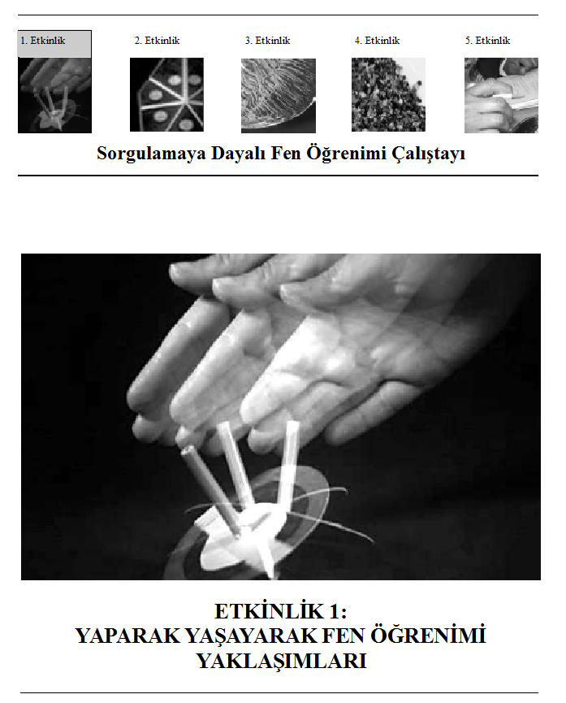

Slide 3
ÇALIŞTAY PLANI
Zamanlama | 15 dk | 15 dk | 15 dk | 15 dk | 15 dk | 15 dk
İstasyonlar | A-B İstasyonu | A-B İstasyonu | ARA | A-B İstasyonu | A-B İstasyonu | Tartışma
 | C İstasyonu |  |  | C İstasyonu

Slide 4
A İSTASYONU
C İSTASYONU
B İSTASYONU

